Slide 1

Kémiai alapismeretek

Slide 2
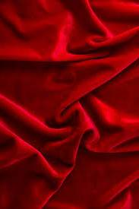

Hogyan tanuljuk a kémiát?
Az órán AKTÍVAN részt veszek!
Az otthoni készülés menete:
  A füzetbe írt óravázlatot elolvasom, megértem és megtanulom.
  A tankönyvből is elolvasom a leckét.
  Elkészítem a házi feladatot.
  A tankönyv ellenőrző/gyakorló kérdéseire válaszolok.
  A szorgalmit elkészítem (ha van) és az olvasmányokat, érdekességeket elolvasom.

Slide 3
Néhány jó tanács…
Tanulj rendszeresen – ne maradj le!
A tananyagot kisebb egységekben tanuld!
Oldj meg minél több gyakorló példát!
Az írás segít a reakciók és képletek megtanulásában!

Slide 4
A kémia tárgya és jelentősége
A természet jelenségeit, változásait a természettudományok vizsgálják (földrajz, biológia, fizika, kémia)…
Pl.:
Sárgulnak a falevelek
Süt a Nap
…
mérsékelt öv,
óceáni és kontinentális éghajlati jellemzők…
…más-más szemszögből.
erózió, növényi táplálkozás
…
Esik az
eső
H₂O
…
gravitáció,
cseppalak
…

Slide 5
A kémia tárgya és jelentősége
A természet jelenségeit, változásait a természettudományok vizsgálják (biológia, földrajz, fizika, kémia).
A kémia a természettudományok közé tartozik.
Mivel foglalkozik a kémia?
A kémia az anyagok összetételének, szerkezetének, tulajdonságainak, előállításának, felhasználásának és változásainak a vizsgálatával foglalkozik.

Slide 6
A kémia tárgya és jelentősége
Mióta alkalmazzuk a kémiai ismereteket?
Őskor: tűz, fémek és cserépedények előállítása, főzés, sütés…
Ókor: üveg, szappan, festékek előállítása, balzsamozás
Középkor: alkímia
16. század: jatrokémia („jatro” = orvosi)
19. század.: szervetlen és szerves kémia
Napjaink: vegyipar, élelmiszeripar, …
Hol találkozunk a mindennapi élet során a kémiával?

Slide 7
A kémia tárgya és jelentősége
A kémia a mindennapi életünk nélkülözhetetlen része.
Milyen veszélyei vannak a kémiának?
balesetek
környezeti károk
háborúk (atombomba, vegyi fegyverek)
Én mit tehetek ezek elkerülése érdekében?

Slide 8
Hogyan kísérletezzünk?
1. Kísérletezni csak tanári engedéllyel, a tanár felügyeletével szabad!
2. Pontosan olvasd el a kísérlet leírását!
3. Mindig legyen kéznél tiszta törlőrongy!
4. Csak tiszta eszközökkel dolgozz!
5. Vegyszert megkóstolni, és azokhoz kézzel hozzányúlni tilos!
6. A vegyszerek gőzeit magunk felé legyezve szagoljuk meg!
7. Kémcsőben lévő anyagot állandó rázogatás mellett szabad csak melegíteni!
8. Ha a bőrre maró folyadék kerül, akkor azt először száraz ruhával le kell törölni, majd bő vízzel alaposan le kell mosni!
9. Ha bármilyen baleset történik, jelzed a tanárnak!
10. Vegyszert hazavinni TILOS!

Slide 9
Kísérletek
A kísérleteket a füzetbe is írd le!
Kísérlet: …
Tapasztalat: …
Magyarázat: …

Slide 10
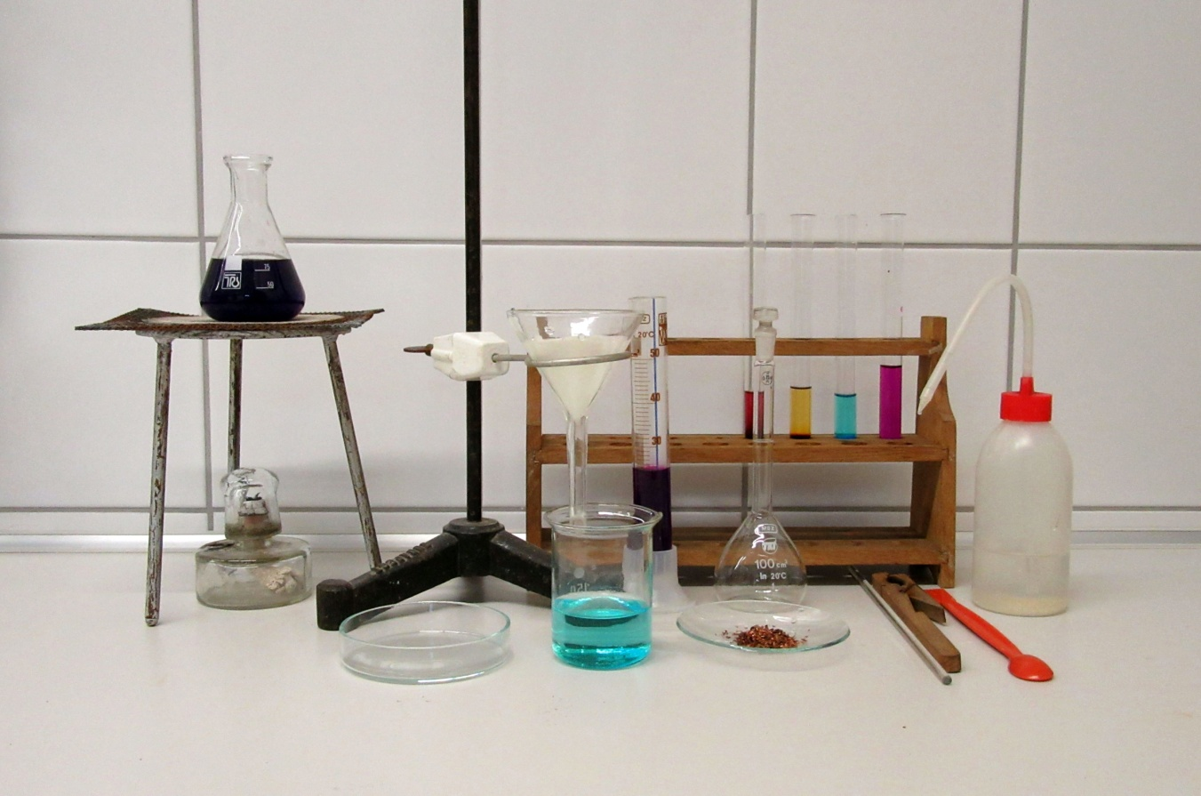
Laboreszközök
Erlenmeyer-lombik
vasháromláb dróthálóval
borszeszégő
vasállvány
szűrőkarika dióval
tölcsér szűrőpapírral
főzőpohár
Petri-csésze
mérőhenger
mérőlombik
óraüveg
kémcsőállvány
kémcső
fa kémcsőfogó csipesz
üvegbot
vegyszeres kanál
desztillált vizes palack
1
6
13
5
2
9
4
12
17
3
10
14
7
16
8
11
15

Slide 11





Tudod-e, hogy…
Melyik piktogram mit jelent?
Párosítsd a piktogramokat és azok jelentését!
Mérgező
Robbanásveszélyes
Maró
Égést tápláló
Gyúlékony
A
B
C
D
E

Slide 12
Tudod-e, hogy…
Melyik piktogram mit jelent?
Párosítsd a piktogramokat és azok jelentését!
Mérgező
Robbanásveszélyes
Maró
Égést tápláló
Gyúlékony
A
B
C
A | 4
B | 3
C | 1
D | 5
E | 2
D
E

Slide 13
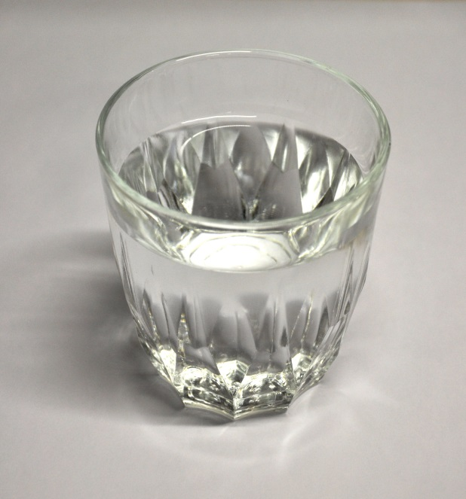
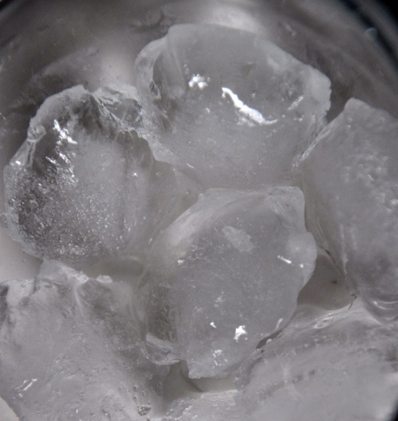
Azonosak vagy különbözőek?
víz
jég

Slide 14
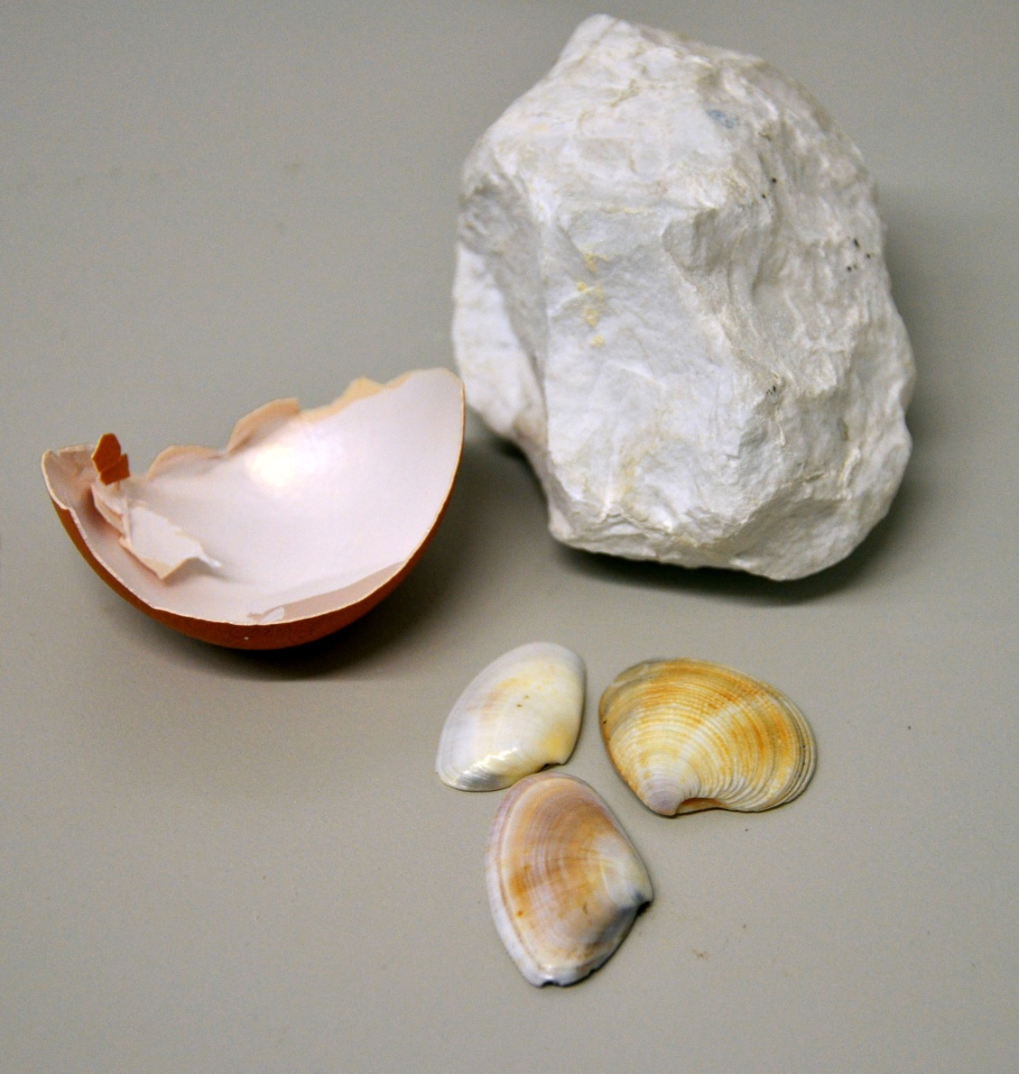
Azonosak vagy különbözőek?
mészkő
tojáshéj
kagylóhéj

Slide 15
Azonosak vagy különbözőek?
grafit – gyémánt
vörös foszfor – sárga foszfor
Egy anyag a természetben többféle formában is megjelenhet.

Slide 16
Az anyagok és tulajdonságaik
1. Érzékszerveinkkel megállapítható tulajdonságok:
alak
szín
szag
íz
2. Mérhető tulajdonságok:
olvadáspont
forráspont
elektromos ellenállás
halmazállapot
felületi tulajdonságok (érdesség, simaság, keménység)

Slide 17
Az anyagok és tulajdonságaik
3. Kölcsönhatás során megfigyelhető tulajdonságok:
éghetőség
(vízben) oldhatóság

Slide 18
Az anyagok változásai
Kísérletezzünk!
Mi történik a jóddal melegítés hatására?¹
Rézgálicot oldjunk vízben, majd pároljuk be!
A kísérletek során megváltozott-e az anyagok „anyagi minősége”?
[1] Rózsahegyi M. és Wajand J.: Látványos kémiai kísérletek (Mozaik Oktatási Stúdio – Szeged 1999) 27-28. old.

Slide 19
Az anyagok változásai
Azokat a kölcsönhatásokat, amelyek során az anyagok minősége nem változik meg, fizikai változásnak nevezzük.
Fizikai változások: csak a fizikai tulajdonságok változnak (pl.: halmazállapot, szín, alak) meg.

Slide 20
Az anyagok változásai
Kísérletezzünk!
Kísérlet:
Kockacukor porítása
Tapasztalat:
A cukor fehér, (és édes ízű) maradt.
Magyarázat:
Fizikai változás történt
Ezt ugye laborban nem próbáljuk ki…

Slide 21
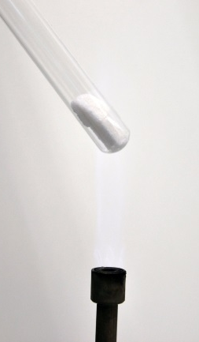
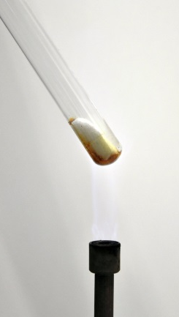
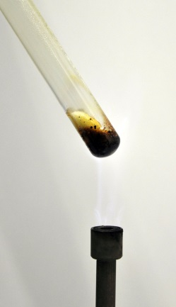
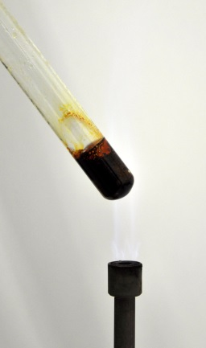
Az anyagok változásai
Kísérletezzünk!
Kísérlet:
Kockacukor hevítése kémcsőben.
Tapasztalat:
A cukor barna színű olvadékká alakul, karamell keletkezik belőle.
További hevítés hatására a cukor elszenesedik, a kémcső falán pedig vízcseppek jelennek meg.
Magyarázat:
cukor szén + víz
hő

Slide 22
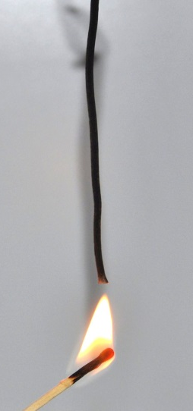
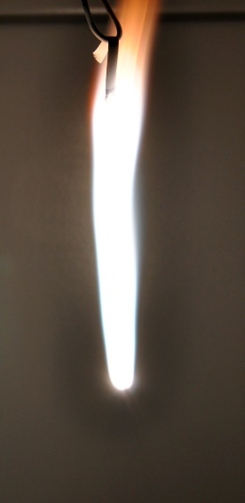
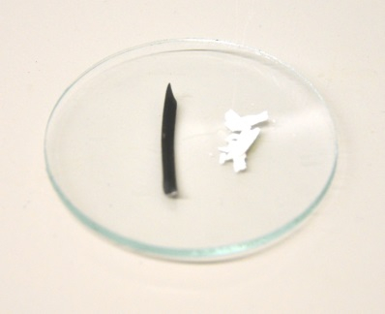
Az anyagok változásai
Kísérletezzünk!
Kísérlet:
Magnézium szalag égetése².
Tapasztalat:
A magnézium vakító lánggal ég.
Az égés során fehér por keletkezik.
Magyarázat:
magnézium + oxigén → magnézium-oxid
Magnéziumszalag égetés előtt és égetés után.
[2] Rózsahegyi M. és Wajand J.: Látványos kémiai kísérletek (Mozaik Oktatási Stúdio – Szeged 1999) 65. old.

Slide 23
Az anyagok változásai
A kémiai változások (kémiai reakciók) során új anyag keletkezik.
Kémiai változás során:
megváltozhatnak a fizikai tulajdonságok,
jelentős változás történik az anyag szerkezetében,
megváltozik az anyagi minőség.

Slide 24
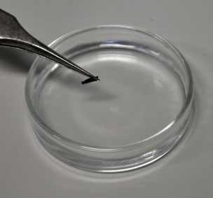
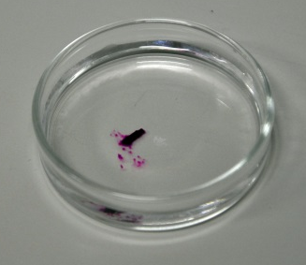
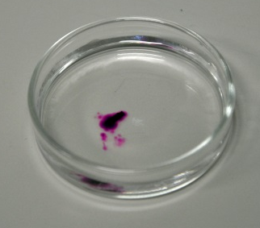
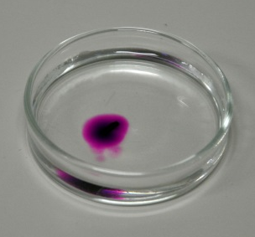
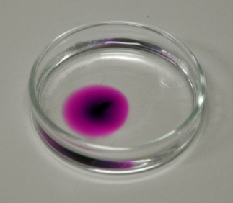
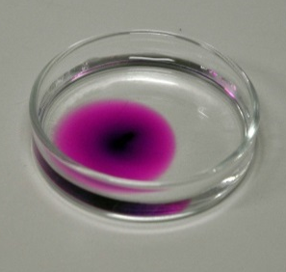
Gázok, folyadékok, szilárd anyagok
1. Brómot cseppentünk egy üveghengerbe.
Figyeljük meg a bróm gőzeinek a szétterjedését!³
2. Kálium-permanganát („hipermangán”) kristályt dobunk vízbe.
Figyeljük meg a kristály színének szétterjedését!
[3] Rózsahegyi M. és Wajand J.: Látványos kémiai kísérletek (Mozaik Oktatási Stúdio – Szeged 1999) 182. old.

Slide 25
Gázok, folyadékok, szilárd anyagok
A gázok és folyadékok elkeveredése arra utal, hogy
ezek parányi részecskékből állnak,
a részecskéik mozognak.
A hőmérséklet emelkedésével a részecskék mozgása egyre gyorsabb lesz.

Slide 26
Gázok, folyadékok, szilárd anyagok
A részecskék mozgását hőmozgásnak nevezzük.
A hőmozgás révén végbemenő szétterjedés és elkeveredés a diffúzió.

Slide 27
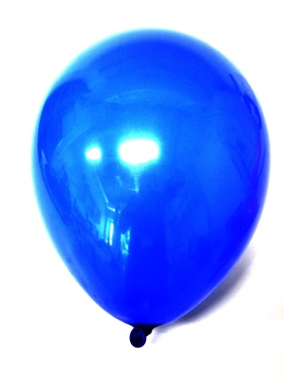
Gázok, folyadékok, szilárd anyagok
A gázok jellemzői:
kitöltik a rendelkezésre álló teret,
nincsen állandó alakjuk,
térfogatuk a hőmérséklettel és a nyomással változik,
a részecskék viszonylag távol vannak egymástól, az ütközésen kívül gyakorlatilag nincsen köztük egyéb kölcsönhatás.

Slide 28
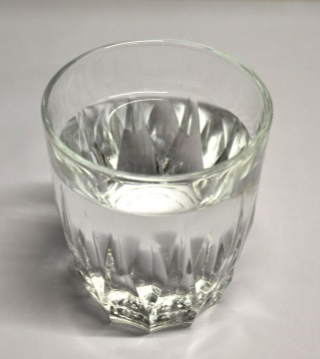
Gázok, folyadékok, szilárd anyagok
A folyadékok jellemzői:
nincsenek helyhez kötve,
nincsen meghatározott alakjuk (felveszik az edény alakját),
térfogatuk állandó,
a részecskék közel vannak egymáshoz,
szerkezetükre kisfokú rendezetlenség jellemző.

Slide 29
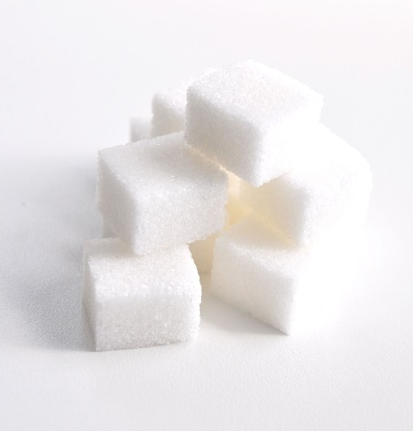
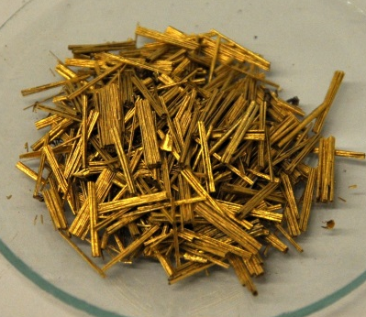
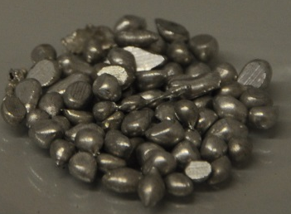
Gázok, folyadékok, szilárd anyagok
A szilárd anyagok jellemzői:
a részecskék helyhez kötöttek,
helyhez kötött rezgőmozgást végeznek,
állandó alakjuk és térfogatuk van.
Lehetnek:
Kristályosak: a részecskék szabályos rendben helyezkednek el
Amorfak (nem kristályos)

Slide 30
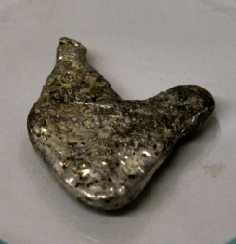
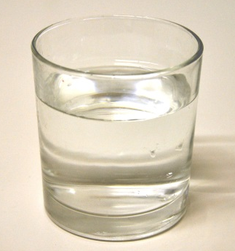

Gázok, folyadékok, szilárd anyagok
Összefoglalva
Szilárd anyagok | Állandó alakjuk és térfogatuk van. | Az anyag részecskéi szorosan egymás mellett helyezkednek el, helyhez kötött rezgő mozgást végeznek.
Folyadékok | Nincs határozott alakjuk de állandó térfogatuk van | A folyadék részecskéi közel vannak egymáshoz és elgördülhetnek egymáson.
Gázok | Nincsen sem állandó alakjuk sem állandó térfogatuk | A gázok részecskéi nagyon messze vannak egymástól és nagyon gyorsan mozognak.

Slide 31
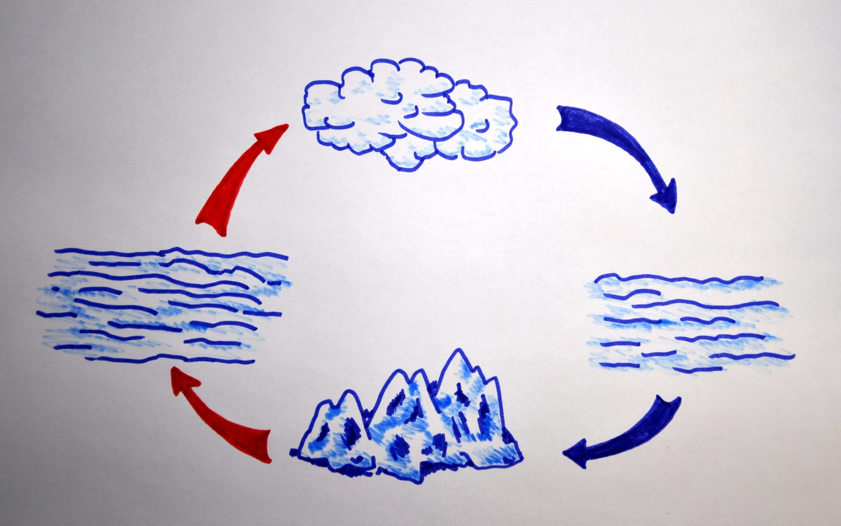
Halmazállapot-változások
párolgás
lecsapódás
gőz (g)
víz (f)
víz (f)
olvadás
fagyás
jég (sz)

Slide 32
Halmazállapot-változások
Az anyagok halmazállapota fizikai tulajdonság.
(Pl.: a víz minden halmazállapotában csak vízrészecskékből áll.)
Egy anyag (pl.: víz) különböző halmazállapotú formáiban a részecskék közti kölcsönhatások erőssége különbözik.

Slide 33
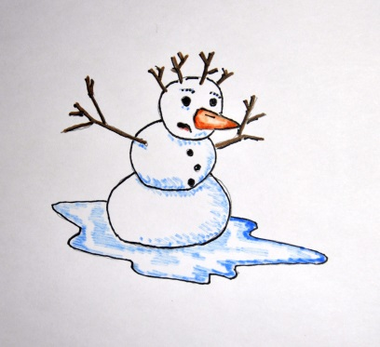
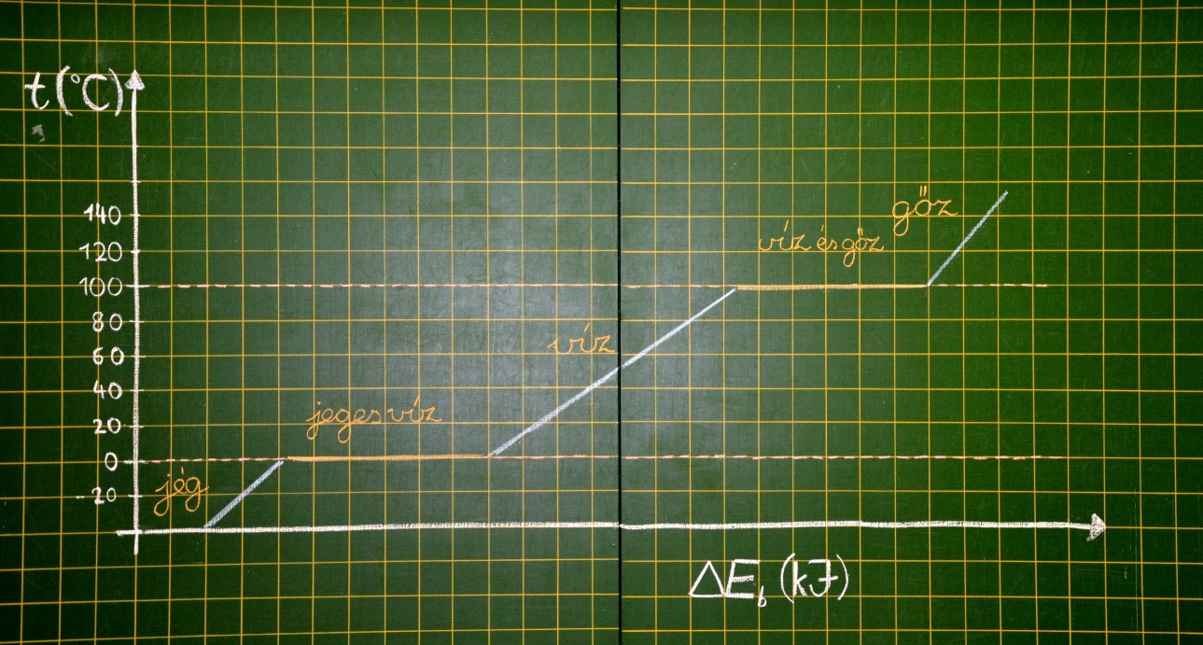
Halmazállapot-változások
Olvadás
Az olvadáspont az a hőmérsékletet, amelyen a szilárd anyag megolvad.
A melegítés során a szilárd anyag energiát vesz fel a környezetéből, ezért a belső energiája nő.
gőz
víz és gőz
víz
jeges víz
jég

Slide 34
Tudod-e, hogy…
Halmazállapot-változások
Néhány elem olvadáspontja:
Név | Olvadáspont (°C)
hélium | -272,2
oxigén | -218,79
fehér foszfor | 44,15
kén | 95,3
arany | 1064,18
vas | 1538
platina | 1768,3
wolfram | 3422

Slide 35

Halmazállapot-változások
Párolgás:
a folyékony halmazállapotú anyag átmenete légnemű halmazállapotba.
A párolgás mértékét befolyásolja:
a folyadék anyagi minősége
a hőmérséklet
a párolgó felület nagysága
a folyadék feletti légmozgás
vízgőz - légnemű
víz - folyékony
A párolgáshoz a folyadék energiát vesz fel a környezetéből.

Slide 36
Tudod-e, hogy…
Halmazállapot-változások
Forrás
Milyen jelenséget észlelünk, amikor forr a víz?
Miért bugyog a forró víz?
Mert a folyadék belsejében megindul a gőzképződés.
Buborékokat látunk.
Mi a különbség a forrás és a párolgás között?
A párolgáskor és forráskor is folyékony anyagból légnemű lesz, de a párolgáskor csak a folyadék felszínén lévő részecskék távoznak, forráskor azonban a folyadék belsejéből is.

Slide 37
Halmazállapot-változások
Forrás
A forráspont az a hőmérséklet, amelyen a forrás megindul.
            A forráspont függ:
            a külső nyomástól
            és az anyag minőségétől.

Slide 38
Tudod-e, hogy…
Halmazállapot-változások
A Mount Everesten vagy az Alföldön fő meg hamarabb a gulyásleves?
A folyadékoknak van forráspontja, és van fagyáspontja. Miért nincs „párolgáspontjuk”?

Slide 39
Halmazállapot-változások
Néhány elem forráspontja:
Név | Forráspont (°C)
hélium | -268.9
oxigén | -182,96
fehér foszfor | 277
kén | 444,6
arany | 2970
vas | 2861
platina | 3825
wolfram | 5930

Slide 40
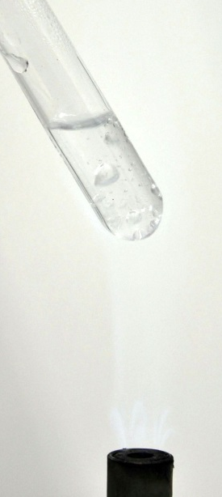
Halmazállapot-változások
Forrás
A forrásban levő anyagok hőmérséklete állandó, mert…
… a belső energia növekedése a halmazállapot-változásra (folyadék → gőz) fordítódik.
gőz
víz és gőz
víz
jeges víz
jég

Slide 41
Halmazállapot-változások
Az olyan kölcsönhatásokat, melyek során az anyag belső energiája nő, a környezeté pedig csökken endoterm változásoknak nevezzük.
Az olvadás, a párolgás, a forrás endoterm változás.

Slide 42
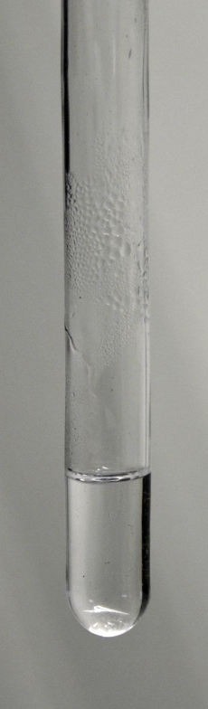
Halmazállapot-változások
Ha a vízgőzt hűtjük, akkor lecsapódik, folyékony halmazállapotúvá válik.
A lecsapódás olyan halmazállapot-változás, amelynek során légnemű anyagból folyékony halmazállapotú lesz.
Lecsapódáskor az anyagok belső energiája csökken, a környezeté pedig nő.

Slide 43
Halmazállapot-változások
Fagyás:
az olvadással ellentétes irányú folyamat.
Fagyáskor:
az anyag hőmérséklete nem változik,
a belső energia csökken a részecskék kristályrácsba rendeződése miatt.

Slide 44
Halmazállapot-változások
Lecsapódáskor és fagyáskor:
az anyag belső energiája csökken (pont annyival, amennyivel a párolgáskor és az olvadáskor nő),
a környezet belső energiája nő (felmelegszik).
Az ilyen kölcsönhatásokat exoterm változásoknak nevezzük.
A lecsapódás és a fagyás exoterm változás.

Slide 45
Halmazállapot-változások
Kísérlet¹:
Jódkristályok melegítése.
Tapasztalat:
A jódkristályok légneművé válnak, majd a hideg üvegfelületen ismét kiválnak.
Magyarázat:
A jód „szublimál”.
[1] Rózsahegyi M. és Wajand J.: Látványos kémiai kísérletek (Mozaik Oktatási Stúdio – Szeged 1999) 27-28. old.

Slide 46
Halmazállapot-változások
Vannak olyan szilárd anyagok (pl. jód, kámfor, naftalin), amelyek melegítés hatására légneművé válnak.
A szublimáció olyan halmazállapot-változás, amely során a szilárd anyag légneművé válik (a cseppfolyós halmazállapot kihagyásával).
A szublimáció is endoterm változás.

Slide 47
Halmazállapot-változások (összefoglalás)
szublimáció
olvadás
párolgás, forrás
endoterm
szilárd
folyadék
gáz
fagyás
lecsapódás
exoterm
lecsapódás/kristálykiválás

Slide 48
A kölcsönhatások csoportosítása
(összefoglalás)
A szerkezetváltozás szerint:
fizikai változás
kémiai változás
biológiai változás
A belső energia változása szerint:
exoterm változás: az anyagok belső energiája csökken, a környezeté nő
endoterm változás: az anyagok belső energiája nő, a környezeté csökken

Slide 49
Kísérletek
Tanulmányozzuk a víz és az aceton párolgását!
Kísérlet: Cseppentsünk az egyik kézfejükre acetont, a másikra vizet!
Tapasztalat: Az acetont hidegebbnek érezzük, mint a vizet.
Magyarázat: A párolgás endoterm folyamat. A párolgáshoz energiára van szükség. A szükséges energiát az anyagok a környezetéből veszik fel, úgy, hogy azok lehűlnek. Az aceton gyorsabban párolog mint a víz, gyorsabban vonja el a hőt a környezetétől (a bőrünktől és a levegőből).

Slide 50
Tudod-e, hogy…
Kísérletek
Cukor vagy só?
Kísérlet: Két számozott kémcsőben fehér porok vannak. A fehér porok egyike cukor, a másik só. Hogyan állapítható meg, hogy melyik kémcsőben melyik anyag van (anélkül, hogy megkóstolnánk őket)?
Tapasztalat: A só hevítése során nem történik változás. A cukor megbarnul, majd megfeketedik, közben a kémcső falán vízpára csapódik le.
Magyarázat: A só hevítése nem jár sem kémiai, sem fizikai változással. A cukor hevítés hatására kémiai változáson megy keresztül: cukorból szén és vízgőz képződik. A cukor elszenesedése az anyag belső energiája szempontjából endoterm folyamat.

Slide 51
KÖSZÖNÖM
A FIGYELMET!

